Slide 1
Les semaines de la prospérité
Espace Culture et paix - www.culture-et-paix.org

Slide 2
La prospérité heureuse
Parole Donnée N° 218
Mercredi 2 septembre 2015

Slide 3
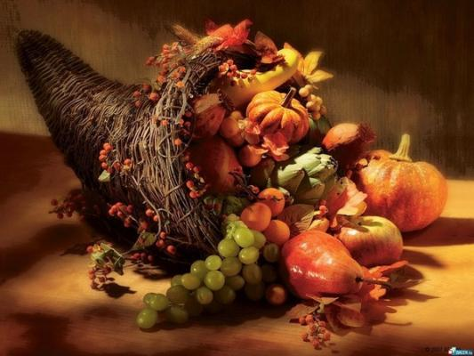
Définir la prospérité
Situation d'un pays, d'une collectivité ou d'une personne dont les affaires sont bonnes, dont la réussite est manifeste.
Corne d'abondance : synonyme de source inépuisable de bienfaits. Souvent représentée regorgeant de fruits, de lait, de miel et d'autres aliments doux et sucrés.

Slide 4
Synonymes de prospérité
Prospérité
bénédiction, chance, faveur, fortune, grâce, veine
activité, développement, essor, progrès, réussite, succès
abondance, aisance, expansion, opulence, richesse
âge d'or, béatitude, bonheur, félicité, jouissance, plénitude

Slide 5
Problématique de cette soirée
Chacun de nous a reçu des dons, peut avoir des talents à cultiver, une vocation à remplir, des aspirations et des valeurs.
Comment inclure ces dons, cette vocation, cette passion, dans notre métier, dans une activité qui se développe ?
Comment cette activité florissante peut-elle nous faire vivre, et même nous apporter l’aisance matérielle, voire la prospérité ?
Et comment tout cela peut nous rendre heureux ?

Slide 6
« Le revenu d’une personne excède rarement le degré de développement qu’a atteint celle-ci ».
Jim Rohn
L'activité est mère de la prospérité.
Proverbe français
La simplicité de la vie est le signe de la vraie prospérité.
Swâmi Râmdâs

Slide 7
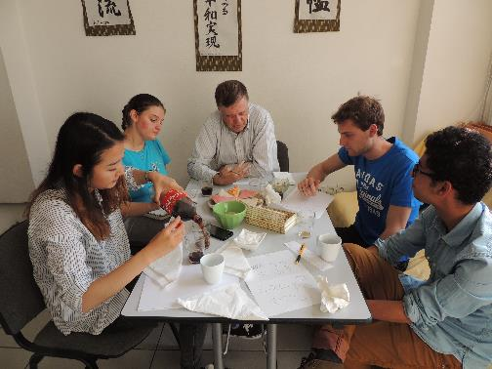
Première partie
Discussion par tables

Slide 8
Table 1
Voici 12 synonymes de « prospérité ». A cette table, chacun dira comment il/elle voit surtout sa prospérité dans le futur (3 réponses)
◻abondance ◻activité ◻ bénédiction ◻bonheur ◻ chance ◻ développement ◻expansion ◻fortune ◻plénitude ◻ progrès ◻ richesse ◻ réussite
Sur quoi comptez-vous le plus pour atteindre la prospérité ? (3 réponses)
◻la destinée ◻les occasions ◻des rencontres ◻le travail ◻la discipline ◻de bons principes ◻ mes talents ◻mon caractère ◻ l’altruisme ◻mon ambition ◻la bénédiction de Dieu ◻autres
Ma voie vers la prospérité

Slide 9
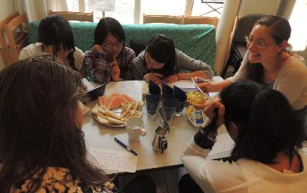
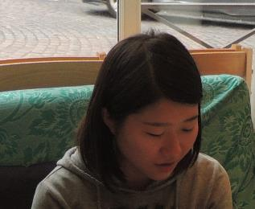
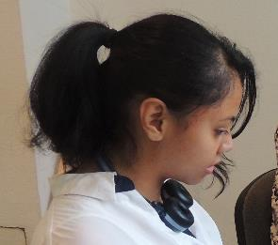
Table 1
A cette table, nous avons surtout retenu le témoignage de Ayaka et de Torrence :
Ayaka (21 ans) : je viens du Japon, et suis volontaire à l’Espace Culture et Paix pour une période d’un an. Je suis fiancée à un jeune homme dont le père est congolais et la mère japonaise. A ce stade de ma vie, je vois la prospérité surtout comme activité, bénédiction et bonheur. Ces trois aspects sont liés à mon rêve de faire des activités liées à l’Afrique, même si rien n’est encore concret. J’ai besoin de bénédiction de Dieu pour faire ces activités. Si je réalise ce rêve, je serai heureuse. Pour moi, atteindre cette prospérité passe par une bonne discipline et une grande force de caractère.
Torrence (20 ans) : je suis franco-malgache, j’étudie les Langues Etrangères Appliquées à Paris. Je vois la prospérité comme bonheur, richesse et réussite. Mes deux parents travaillent dans l’importation et la vente d’automobiles à Tananarive, et leur affaire fonctionne plutôt bien. Je pourras me joindre à eux, mais ce n’est pas sûr. Je veux arriver à la prospérité par le travail et l’ambition.

Slide 10
Table 2
Au stade actuel de votre vie, qu’est-ce qui peut vous faire penser que la prospérité n’est pas forcément une priorité pour vous ? (3 réponses) Vous direz ensuite ce qui pourrait vous convaincre de penser à la prospérité d’une façon plus positive.
◻je n’y crois pas assez ◻ je n’en vois pas le but ◻je me méfie du mot « prospérité » ◻ mon insouciance ◻j’ai d’autres valeurs ◻mon manque de maturité ◻mon milieu social ◻mon milieu culturel ◻mes échecs passés ◻ma pauvreté spirituelle ◻ mon manque d’audace ◻ je vois peu d’exemples concrets autour de moi ◻ autres

Slide 11
A notre table, nous étions trois personnes à venir des Ulis. C’est une ville où on ne parle pas trop de prospérité, même si l’actualité a mis en valeur le parcours du footballer Anthony Richard, né aux Ulis et transféré récemment au club de Manchester pour un montant record de 80 millions d’euros. Mais disons que dans notre ville et notre milieu social, la prospérité n’est pas à l’ordre du jour.
Certains ont aussi évoqué un blocage spirituel : sans spiritualité, il n’y a pas de prospérité. Il faut d’abord se trouver et donner un sens à sa vie.
Une autre personne a dit qu’elle n’y pense pas trop actuellement, n’pas trop d’ambition, pas trop d’exemple de réussite.
Cela dit, une soirée comme celle-ci nous réveille. On veut y croire tous, et y aspirer.
Table 2

Slide 12
Table 3 : Résolutions – Vision 2020
Redonner le goût de la prospérité aux français
D’un côté, la création d'entreprise reste un atout français : 77% de la population a une image positive de l'entrepreneuriat. Il y a un réservoir de créativité et d'innovation, y compris chez les jeunes adultes. Les Français se verraient bien entreprendre.
Mais les grands entrepreneurs ne sont pas les héros préférés des Français.
M. Manuel Valls a déclaré son « amour de l’entreprise » devant le patronat. «Les jeunes Français doivent avoir envie de devenir milliardaires» a précisé Emmanuel Macron. Or ces discours suscitent des réserves.
Les propos et l’attitude « pro-business » passent mal auprès de certains milieux français. Lesquels ? Pour quelles raisons historiques, politiques, culturelles, sociologiques certains français peuvent-ils « bouder la prospérité » ? Comment parler de prospérité aux Français pour qu’ils ne soient pas méfiants mais ouverts et désireux d’écouter ?

Slide 13
Table 3
Il semble y avoir effectivement un problème entre les entrepreneurs (les « patrons ») et les français. La société française actuelle semble préférer d’autres héros (artistes, écrivains, sportifs) aux capitaines d’industrie.
Nous avons aussi distingué une sorte de clivage en En Europe, notamment entre l’Europe du Nord et du Sud. Les pays du nord semblent plus décomplexés par rapport à l’entreprise, l’argent, le profit, la réussite. Le catholicisme a suscité une défiance. Luther, Calvin et les Protestants se sont libérés de la peur de l’argent.
En France, il faut tenir compte de la Révolution française : la demande d’égalité par le bas (les « sans-culottes ») semblait presque plus importante que la demande de liberté. Et la révolution française annonçait déjà le marxisme.
Il y a aussi le côté un peu gaulois de la personnalité française : individualiste, on se méfie des autres. Les Français aiment entreprendre, mais à leur façon. Il y a beaucoup d’idées, et un côté « Cyrano de Bergerac », où on aime le panache, mais pas toujours l’efficacité. Beaucoup de ressources humaines en France restent inexploitées.
Les réticences les plus fortes à la prospérité viennent parfois des fonctionnaires, anormalement nombreux par rapport à d’autres pays. Le code du travail est très complexe en France. Sa simplification est demandée.
Il y a aussi une mentalité des employés anti-patrons. C’est le pays où les syndicats sont les plus politisés, alors que le syndicalisme reste peu développé en France. On se méfie des patrons … et des syndicats.
Politique fiscale punitive, confiscatoire => fraude ou évasion fiscale.
Corruption répandue dans le sud de l’Europe. Corruption prise à la légère, pas aussi condamnée que dans certains pays.
Comment remédier ? A court terme => éducation.
Développer une mentalité gagnant-gagnant

Slide 14
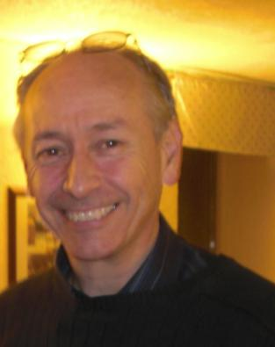
Deuxième partie
Exposé de Laurent Ladouce directeur de l’Espace Culture et Paix

Slide 15
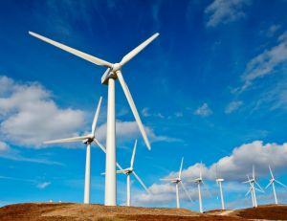
Etymologie de prospérité
Pro
futur
devant
Spe
Spes
Spir
spes => espoir, espérer,
spir (souffle, vent) => aspirer, inspirer, esprit spiritualité
Etymologiquement et dans son usage courant, la prospérité est associée à une sorte de vent favorable ou d’énergie qui porte la promesse de réaliser un espoir.
« Le vent de la prospérité change bien souvent de côté ».
Proverbe français

Slide 16
Synonymes (et conditions) de la prospérité
Prospérité
bénédiction, chance, faveur, fortune
activité, développement, essor, progrès, réussite
abondance, aisance, opulence, richesse
béatitude, bonheur, félicité, jouissance, plénitude

Slide 17
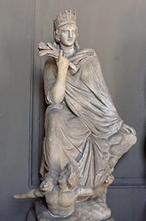
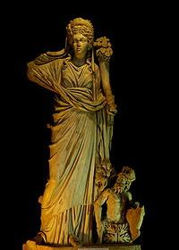
Ô toi que l'univers adore, Ô toi que maudit l'univers, Fortune, dont la main, du couchant à l'aurore, Dispense les lauriers, les sceptres et les fers, Ton aveugle courroux nous garde-t-il encore Des triomphes et des revers? Delavigne, Messéniennes,1824
Tychè (fortune, hasard) = divinité tutélaire de la fortune, de la prospérité et de la destinée d'une cité ou d'un État.
Fortuna : de fors, mot latin signifiant le sort, ou bien la chance, issu lui-même du verbe fero. Même sens que le grec Tychè

Slide 18
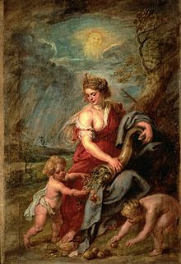
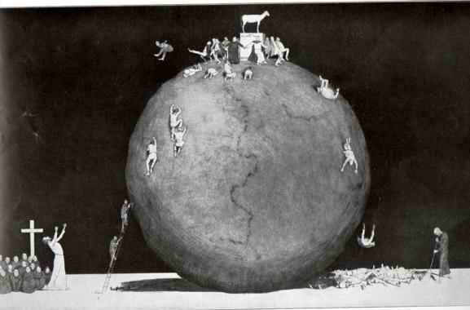
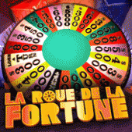
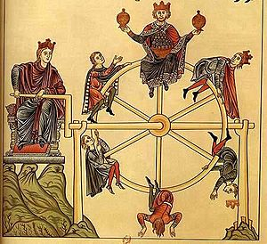
La Roue de la Fortune
Attributs de la fortune
Gouvernail
Bandeau sur les yeux
Roue (Rota Fortunae)
Char
corne d'abondance
Abundantia (1630) Rubens

Slide 19
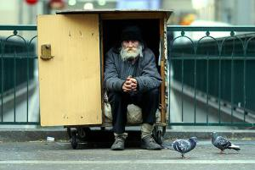
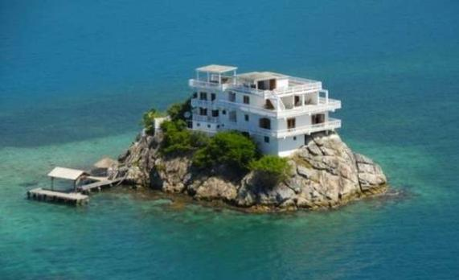
Allez comprendre …
Un abri de fortune
Mettre sa fortune à l’abri
de fortune : précaire, provisoire

Slide 20
Le cycle de la prospérité
Bénédiction
fortune
Activité
Essor
Succès
Abondance
Richesse
Félicité
Plénitude
La Prospérité est vécue par une personne ou une collectivité comme (1) promesse d’une Bénédiction. (2) Cette promesse est crue et le travail fourni pour sa réalisation est couronné de succès. (3) Ce succès amène des fruits abondants. (4) Le bonheur est autant lié à la promesse tenue qu’aux fruits abondants qu’elle amène.

Slide 21
Les études de prospérité
Certaines personnes qui viennent d’un même milieu, certaines nations qui partaient avec des paramètres semblables, se retrouvent par la suite à des niveaux de prospérité très différents => chercher à comprendre pourquoi certains parcours mènent mieux que d’autres à la prospérité.
Il existe des parcours assez classiques de prospérité, mais surtout des cas de personnes qui ont prospéré ailleurs que dans leurs milieux, ou pas dans leur domaine de compétence habituel, ou pas du tout avec les compétences requises au départ.
Nous verrons qu’il est possible d’agir sur sept leviers pour modifier nos rapports avec la prospérité. (diapositives 32 et 38)

Slide 22
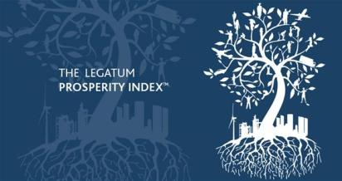
Un exemple d’étude de prospérité
La prospérité d’une nation est souvent calculée uniquement sur ​​les indicateurs macro-économiques tels que le revenu d’un pays, représentée soit par le PIB ou le revenu moyen par habitant (PIB par habitant).
Mais pour beaucoup de gens, la prospérité est plus que la simple accumulation de richesses matérielles, c’est aussi la joie de la vie quotidienne et la perspective d’être en mesure de construire une vie encore meilleure à l’avenir.
L’indice de la prospérité est la seule mesure globale de prospérité fondée sur le revenu et le bien-être .
Le Legatum Prosperity Index ™ établit un classement annuel des pays selon 8 critères (voir diapositive suivante)
Legatum Prosperity Index
www.prosperity.com/#!/

Slide 23
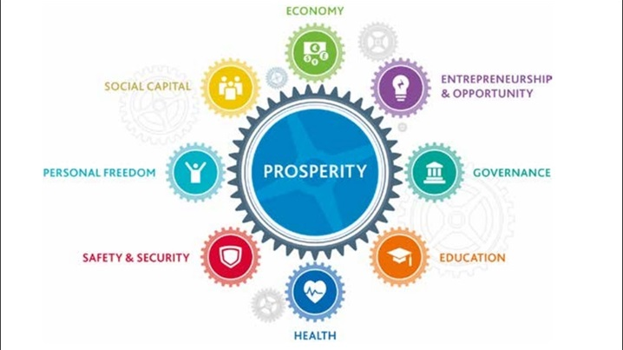
The eight sub-indices of Legatum Prosperity Index 2014. (Courtesy of Legatum Institute)
Santé économique, croissance
Confiance de la population dans la santé financière
Capital social, vie associative, Entraide
Entrepreneuriat
& Opportunité
Gouvernance
Transparence
Droit des affaires
Liberté personnelle, autonomie
Qualité de l’Education
Égalité des chances
Sureté et sécurité
Santé, accès aux soins, prévention

Slide 24
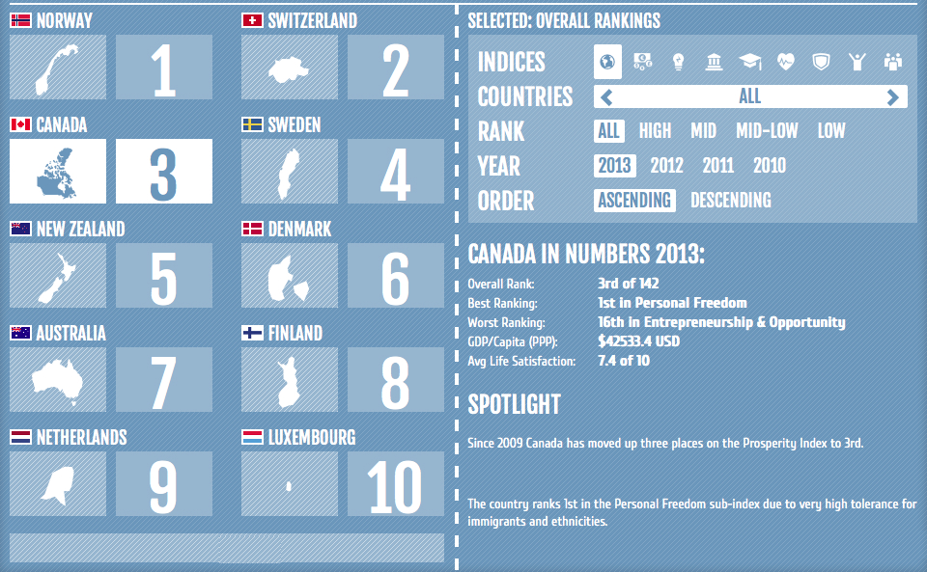
Conclusions rapides
Pour atteindre la prospérité, mieux vaut vivre en Occident, dans des pays privilégiant le soft power
Mieux vaut vivre dans des pays de moins de 10 millions d’habitants (1,2, 4, 5, 6, 8, 10)
Mieux vaut vivre dans des pays scandinaves (1, 4, 6, 8)
ou de culture anglo-saxonne (2, 5, 7)
Vivre dans une monarchie constitutionnelle est plutôt un bon point (1, 3, 4, 5, 6, 7, 9, 10)
Noter que l’Australie, le Canada et la Nouvelle-Zélande ont le
même souverain, représenté par un gouverneur général faisant
office de vice-roi

Slide 25
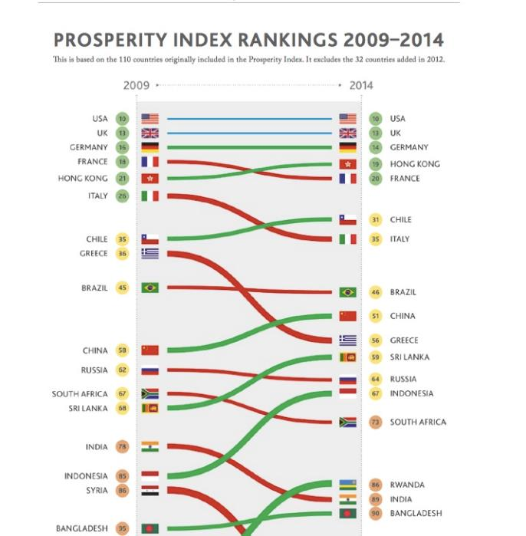
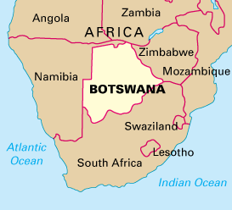
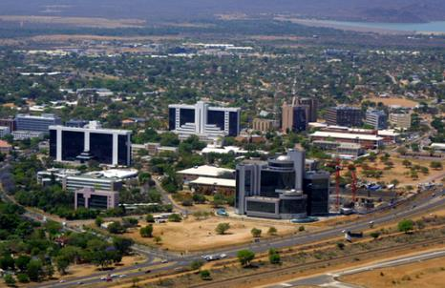
Une exception en Afrique : le Botswana, richesse minière,
bonne gouvernance, Transparence, vision à long terme,
justice sociale

Slide 26
La prospérité peut-elle s’enseigner ?
Le « marché de la prospérité » ne cesse de croître, avec ses chapelles et ses gourous
Développement personnel
Coaching
Sites internet
« Théologie de la prospérité »

Slide 27
7 stratégies de prospérité (Jim Rohn)
1. Définir ses objectifs (à court et à long terme, prioritaires et secondaires) et s’appuyer sur de bonnes motivations (reconnaissance, générosité, famille, sentiment de réussite)
2. Développer ses connaissances (études, mais surtout réfléchir à son vécu, étudier les autres)
3. Apprendre à changer (on dévie parfois de son chemin comme une fusée envoyée dans l’espace. Dans ce cas là, rajuster son tir, se remettre dans le bon chemin. C’est humain de dévier, il faut savoir se remettre sur les rails.
4. S’occuper de ses finances pour acquérir l’indépendance financière (« Si l’argent devient l’objet de votre amour, et que vous poursuivez la recherche de la fortune au dépens d’autres valeurs, vous aurez perdu et non gagné. Nos actes en disent long sur nous-même. » *
5. Gérer son emploi du temps et maîtriser son temps.
6. S’entourer de personnes qui réussissent, de gagnants, de bonnes personnes.
7. Apprendre l’art de bien vivre car ce n’est pas une question d’argent.
* Règle des 70/30 : Dépensez 70% de vos revenus (il parle en fait de tout ce qui est nécessaire pour vivre, comme son loyer, la nourriture, et aussi des taxes de l’Etat). Pour les 30% restants, faire comme suit : 10% en charité, 10% en investissement de capital : se lancer en affaire, même à temps partiel, 10% en épargne : cela vous permet d’affronter les hivers de la vie.

Slide 28
La Prospérité peut-elle s’enseigner ?
Oui
Non
« Pour mener une vie prospère, il vous faut dresser un plan de prospérité ; pour devenir riche, établissez un plan de richesse. » (Jim Rohn)
la prospérité serait une science quasi exacte, faite de planification et de discipline.
La prospérité comporte des règles
Rohn est le premier à admettre que le facteur déclenchant est d’ordre émotionnel et que la finalité ultime de la prospérité est le bonheur.
La stratégie ne fait pas tout. Chacun détient les clés de la prospérité et toutes ne sont pas rationnelles, prévisibles.
La prospérité comporte des exceptions

Slide 29
Réflexion sur la fortune céleste Explication de Choi Han-Gi (lettré coréen)
天
運
天心之活動運化 : le coeur de Dieu agit pour concevoir et créer
天理之活動運化 : le principe de Dieu agit pour concevoir et créer
天氣之活動運化 : l’énergie de Dieu agit pour concevoir et créer
Sur la base de l’amour vrai désintéressé du Créateur, une sagesse et une énergie infinie peuvent se déployer pour créer. Si on se sert des lois et de l’énergie de Dieu sans l’amour vrai, cela peut être destructeur (exemple de l’énergie nucléaire, mais aussi de l’amour)
心
理
氣
création

Slide 30
l
Energie première universelle
Objet
existence, multiplication action
Sujet
Grâce à l’action de l’énergie première universelle, les éléments sujet et objet de chaque entité entrent en interaction. Cette relation génère à son tour toutes les forces dont l’entité a besoin pour l’existence, la multiplication et l’action. L’interaction qui génère ainsi ces forces est appelée action de donner et recevoir. L’énergie première universelle engendre une force verticale, et les forces générées par l’action de donner et recevoir sont des forces horizontales.
action de donner
et recevoir

Slide 31
Action O-D-U : le temps
(2)
Division
(1)
Origine
Objet
(3)
Union
Sujet
Le processus complet – dans lequel, à partir de Dieu qui est l’origine, deux entités se manifestent séparément et se réunissent à nouveau – est appelé action d’origine-division-union.
Fondement des quatre positions : l’espace

Slide 32
« Faire fortune »
Division
Origine
Idéal
(1)
Objet
(3)
Union
(2)
Sujet
(3)
1. Puiser à une source d’inspiration supérieure = amour vrai.
2. Le résultat doit refléter l’inspiration
3. La personne qui fait appel à cette source se qualifie et sait s’entourer
4. Les actions entreprises sont compétentes et respectent les lois naturelles.
5. Les interactions avec les partenaires suivent la « fortune céleste »
6. Trouver le cadre spatial approprié (Fondement des Quatre Positions
7. Être dans le temps de la fortune céleste (Action O-D-U)
Action
(4)
(5)

Slide 33
7 paramètres de prospérité
Pourquoi vouloir devenir prospère ? (motifs, mobiles, motivations)
Pour quoi veut-on atteindre la prospérité ? (Objectifs, buts)
Qui devient prospère ? Avec qui ? (profil des gagnants. (implique le travail sur soi et le changement, le savoir-être, savoir-vivre)
Quoi ? Quelles actions assurent la prospérité (savoir-faire)
Comment ? Méthodes et techniques de prospérité
Quand ? Gestion du temps pour atteindre la prospérité
Où ? Géographie et espaces favorables à la prospérité
Parole Donnée N° 218
Parole Donnée N° 219
Parole Donnée N° 220
Parole Donnée N° 221
Parole Donnée N° 222

Slide 34
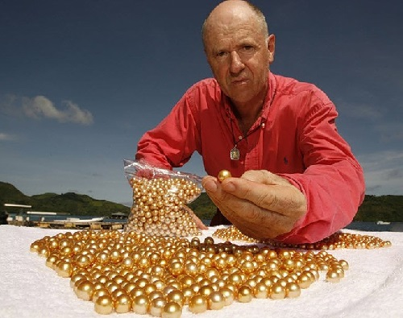
Etudes de cas : Jacques Brannelec
Breton, père de huit enfants, un des trois premiers producteurs mondiaux de perles. Vit dans la simplicité aux Philippines
Études de psychologie à Rennes, puis pilote d’hélicoptère à Tahiti, découverte de la perle
Un produit miraculeux de la nature : la perle
Un travail mêlant le danger, la prise de risque (plongée), un savoir-faire qui demande des années, des secrets de fabrication, un travail d’équipe « Il faut cinq à six ans pour intégrer l’expertise nécessaire, un cycle de production de perles dure quatre à cinq ans. »
Reste un artisanat à très forte valeur ajoutée, mais au risque maximum.

Slide 35
Le cas Brannelec
J’ai toujours rêvé de partir, de voyager, mais je ne pensais pas avoir autant de bénédictions. Cette aptitude à rompre avec le quotidien en imaginant des lendemains aux aubes radieuses est notre lot commun [d’expatriés]. Il est plus rare, hélas, d’achever le poème démarré dans l’enthousiasme et de conduire le roman à son terme. La persévérance est une autre vertu, infiniment plus rare que celle des commencements.
(Valeurs Actuelles N° 4109)
Profil atypique (aventurier, franc-tireur, « poète ») dans les affaires,
produit hors-norme, très difficile
Lieu de travail aux antipodes de ses origines,
logique sociale peu commune dans le milieu des affaires.
Mais Jacques Brannelec est l’exemple d’une personne qui a laissé la fortune céleste travailler dans sa vie.

Slide 36
Exemple : le rêve américain
Destinée
Manifeste
Le Créateur
Du peuple, par le peuple, pour le peuple
E Pluribus Unum
From Rags to riches
Gouvernement juste
Cité sur la colline
Thanksgiving
Destinée Manifeste
Une nation unie sous un seul Dieu
Nous tenons pour évidentes par elles-mêmes les vérités suivantes : tous les hommes sont créés égaux ; ils sont dotés par le Créateur de certains droits inaliénables ; parmi ces droits se trouvent la vie, la liberté et la recherche du bonheur. Les gouvernements sont établis parmi les hommes pour garantir ces droits, et leur juste pouvoir émane du consentement des gouvernés.
Préambule de la Déclaration d’Indépendance
Terre d’opportunités
Recherche du bonheur
« Je fais un rêve »

Slide 37
Bonnes motivations (amour vrai) et objectifs sains
Savoir-être (qui ?)
Savoir-vivre (avec qui ?)
Savoir-faire (quoi ?)
AV
Corps
Moi
Esp
AV
Toi
Union
Moi
AV
Choses
Prosp
Union
Comment ?
Méthodes & techniques
Quand ?
Gestion du temps
Où ?
Géographie & Espace

Slide 38
Amour vrai et plus grande joie
Les démarches les plus prospères dans la vie sont motivées par l’amour vrai désintéressé. Se dire que notre naissance a été désirée, voulue, espérée par des personnes qui croient en nous et veulent investir en nous. Cultiver le désir irrépressible de faire quelque chose de bien, de beau et de vrai pour ceux qu’on aime (proches, compatriotes, humanité). Les motivations de ressentiment, de revanche, de vengeance, de haine, d’égoïsme peuvent créer de la richesse, mais n’attireront jamais la fortune céleste.
Une démarche ne peut être prospère que si elle respecte l’apport des aînés, des figures d’autorité, de tous ceux qui peuvent nous mettre sur la voie.
En même temps, la vraie prospérité passe par une prise de risque, un effort pour sortir des sentiers battus, aller plus loin que les prédécesseurs, oser ce qu’eux n’ont pas osé. En fait, il s’agit de leur donner une plus grande joie en réponse à l’amour qu’ils nous ont donné (faire mieux qu’eux).

Slide 39
Comment utiliser ces paramètres
Une personne ou une collectivité peut ne pas prospérer car ses motivations restent trop négatives (ressentiment, revanche, orgueil), trop ambiguës (impressionner, séduire, vouloir prouver quelque chose), trop faibles (manque de cœur et d’enthousiasme). L’idéal est d’arriver à mettre l’amour vrai au cœur de la motivation
Une personne ou une collectivité peut ne pas prospérer car les objectifs sont irréalistes, mal définis, sans véritable hiérarchie. Il faut créer une richesse vraiment bénéfique à long terme, accompagnée d’un projet qui augmente l’être humain, pas seulement le chiffre d’affaire
Dans le prochain « Parole Donnée », nous verrons l’action que l’on doit faire sur soi pour se qualifier, changer son caractère, devenir une personne dont le savoir-être attire plus facilement la prospérité.

